Slide 1
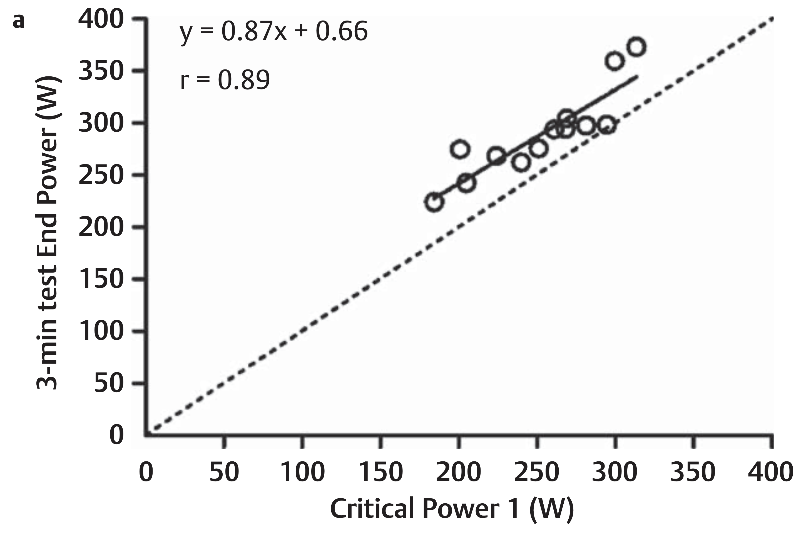
Notes:
Karsten et al. (2013) Int J Sports Med – Fig. 2a

Slide 2
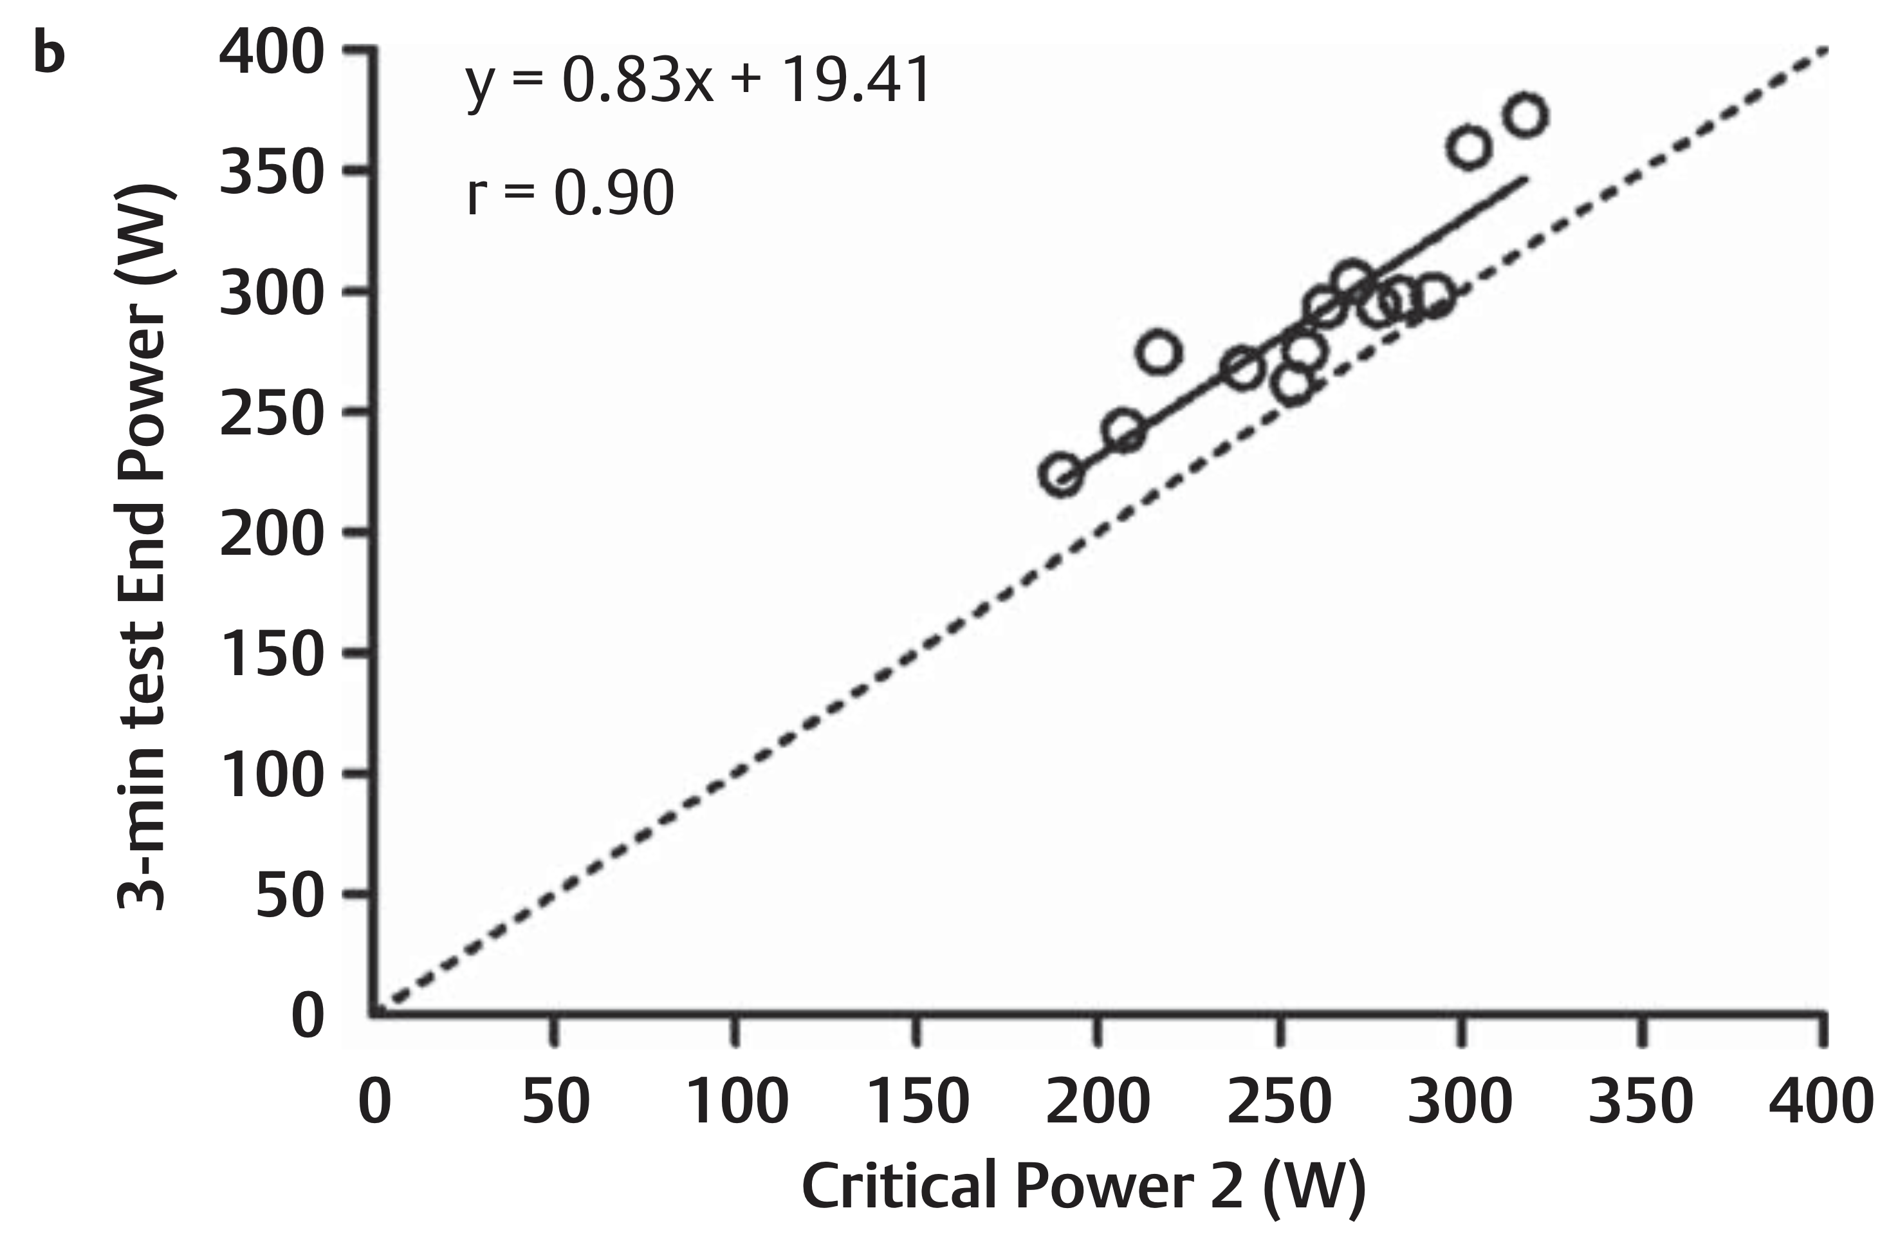
Notes:
Karsten et al. (2013) Int J Sports Med – Fig. 2b

Slide 3
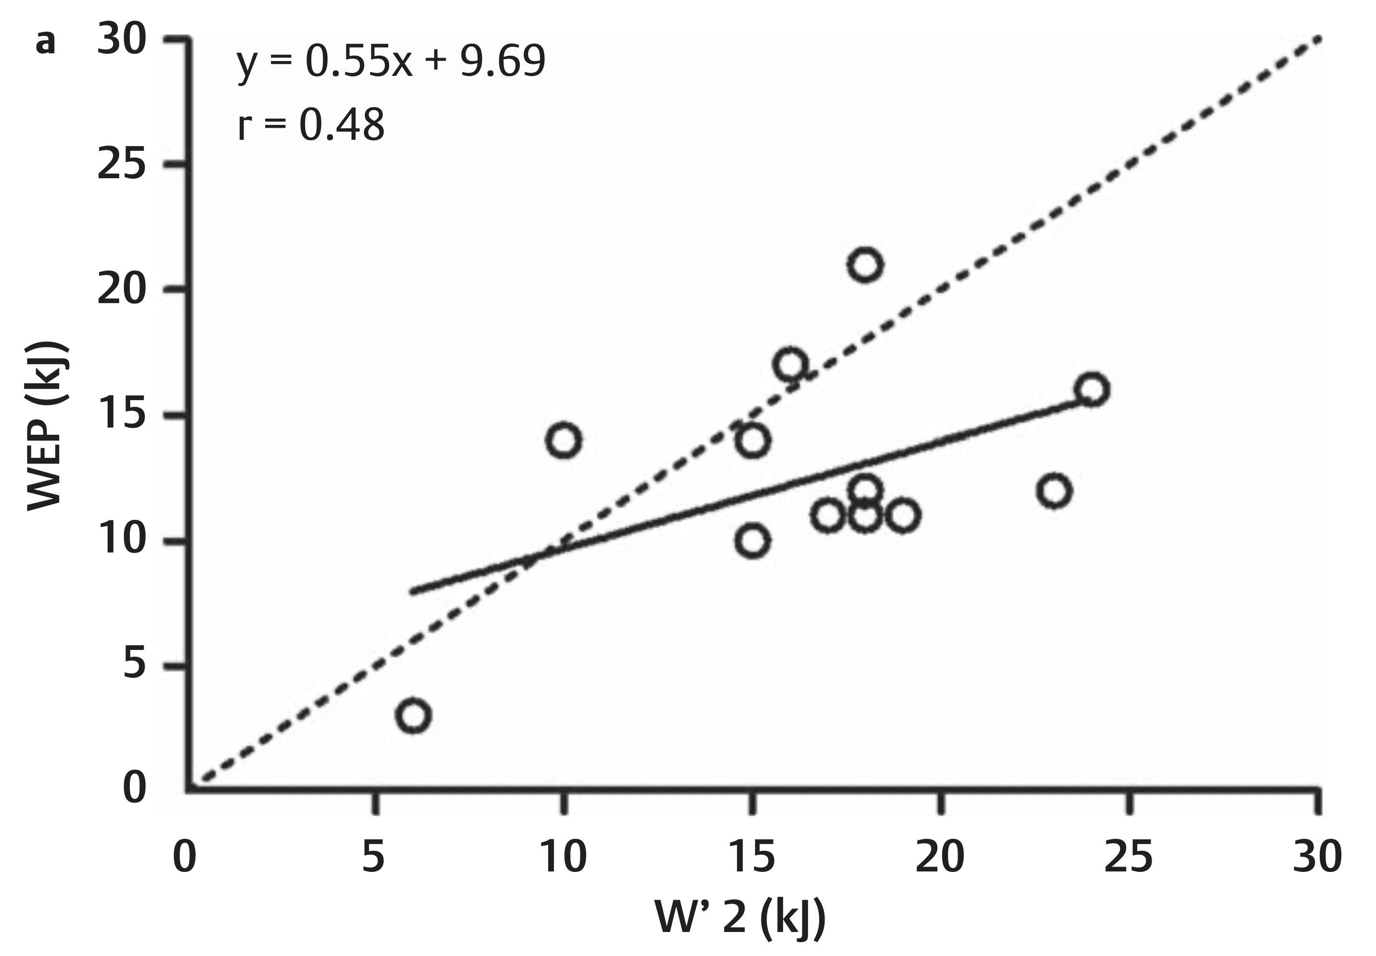
Notes:
Karsten et al. (2013) Int J Sports Med – Fig. 3a

Slide 4
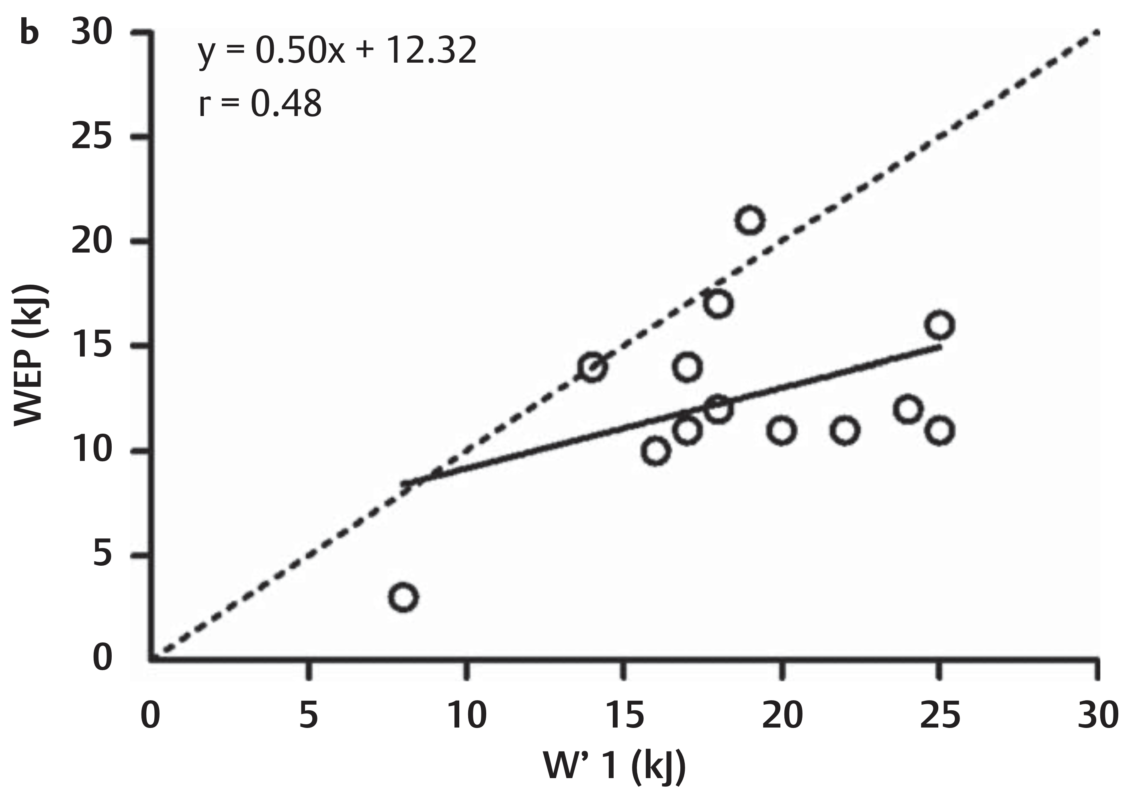
Notes:
Karsten et al. (2013) Int J Sports Med – Fig. 3b

Slide 5
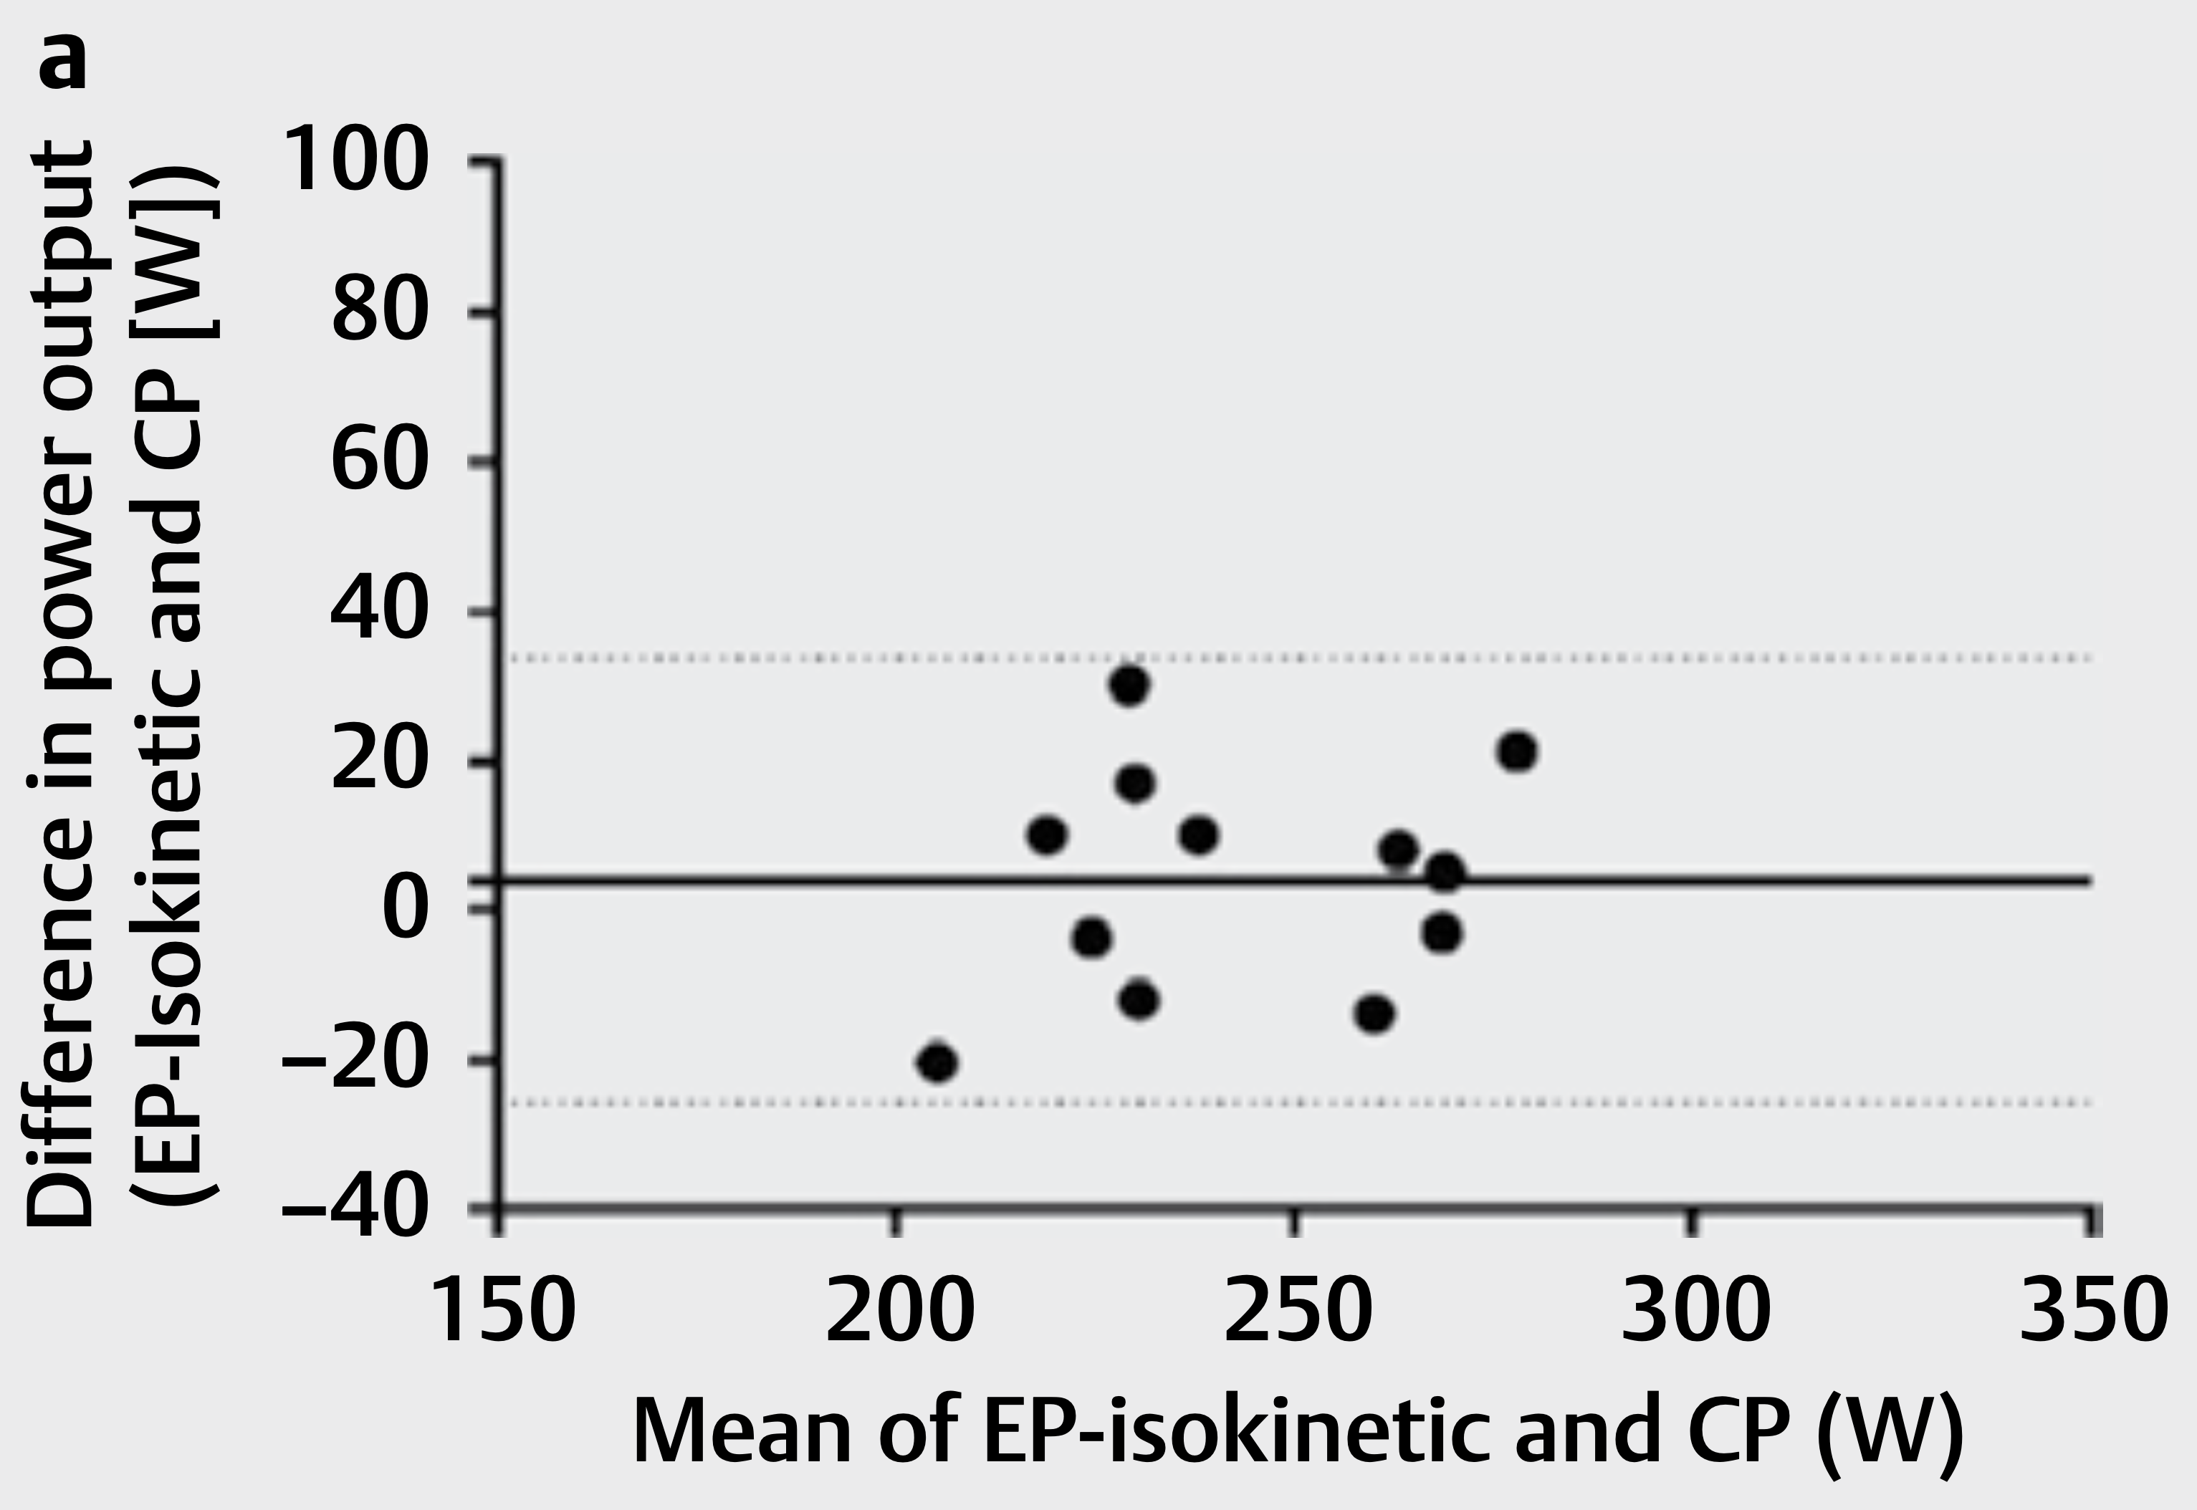
Notes:
Wright et al. (2017) Int J Sports Med – Fig. 1a

Slide 6
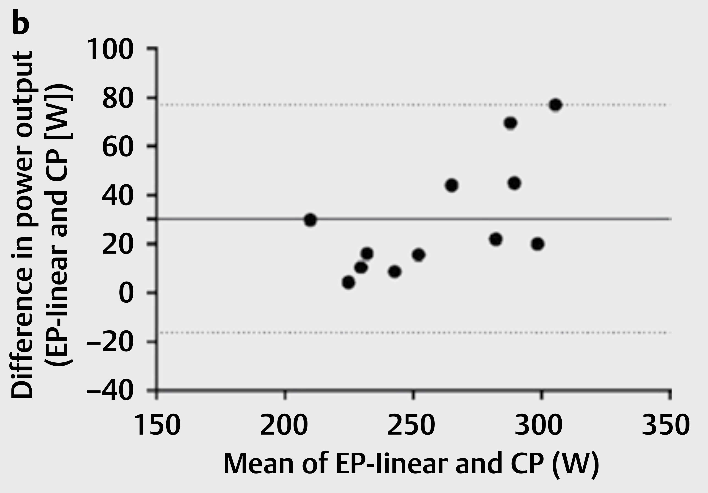
Notes:
Wright et al. (2017) Int J Sports Med – Fig. 1b

Slide 7
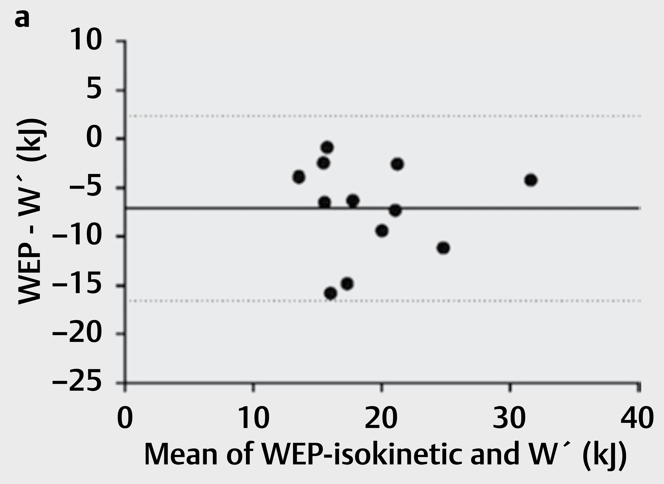
Notes:
Wright et al. (2017) Int J Sports Med – Fig. 2a

Slide 8
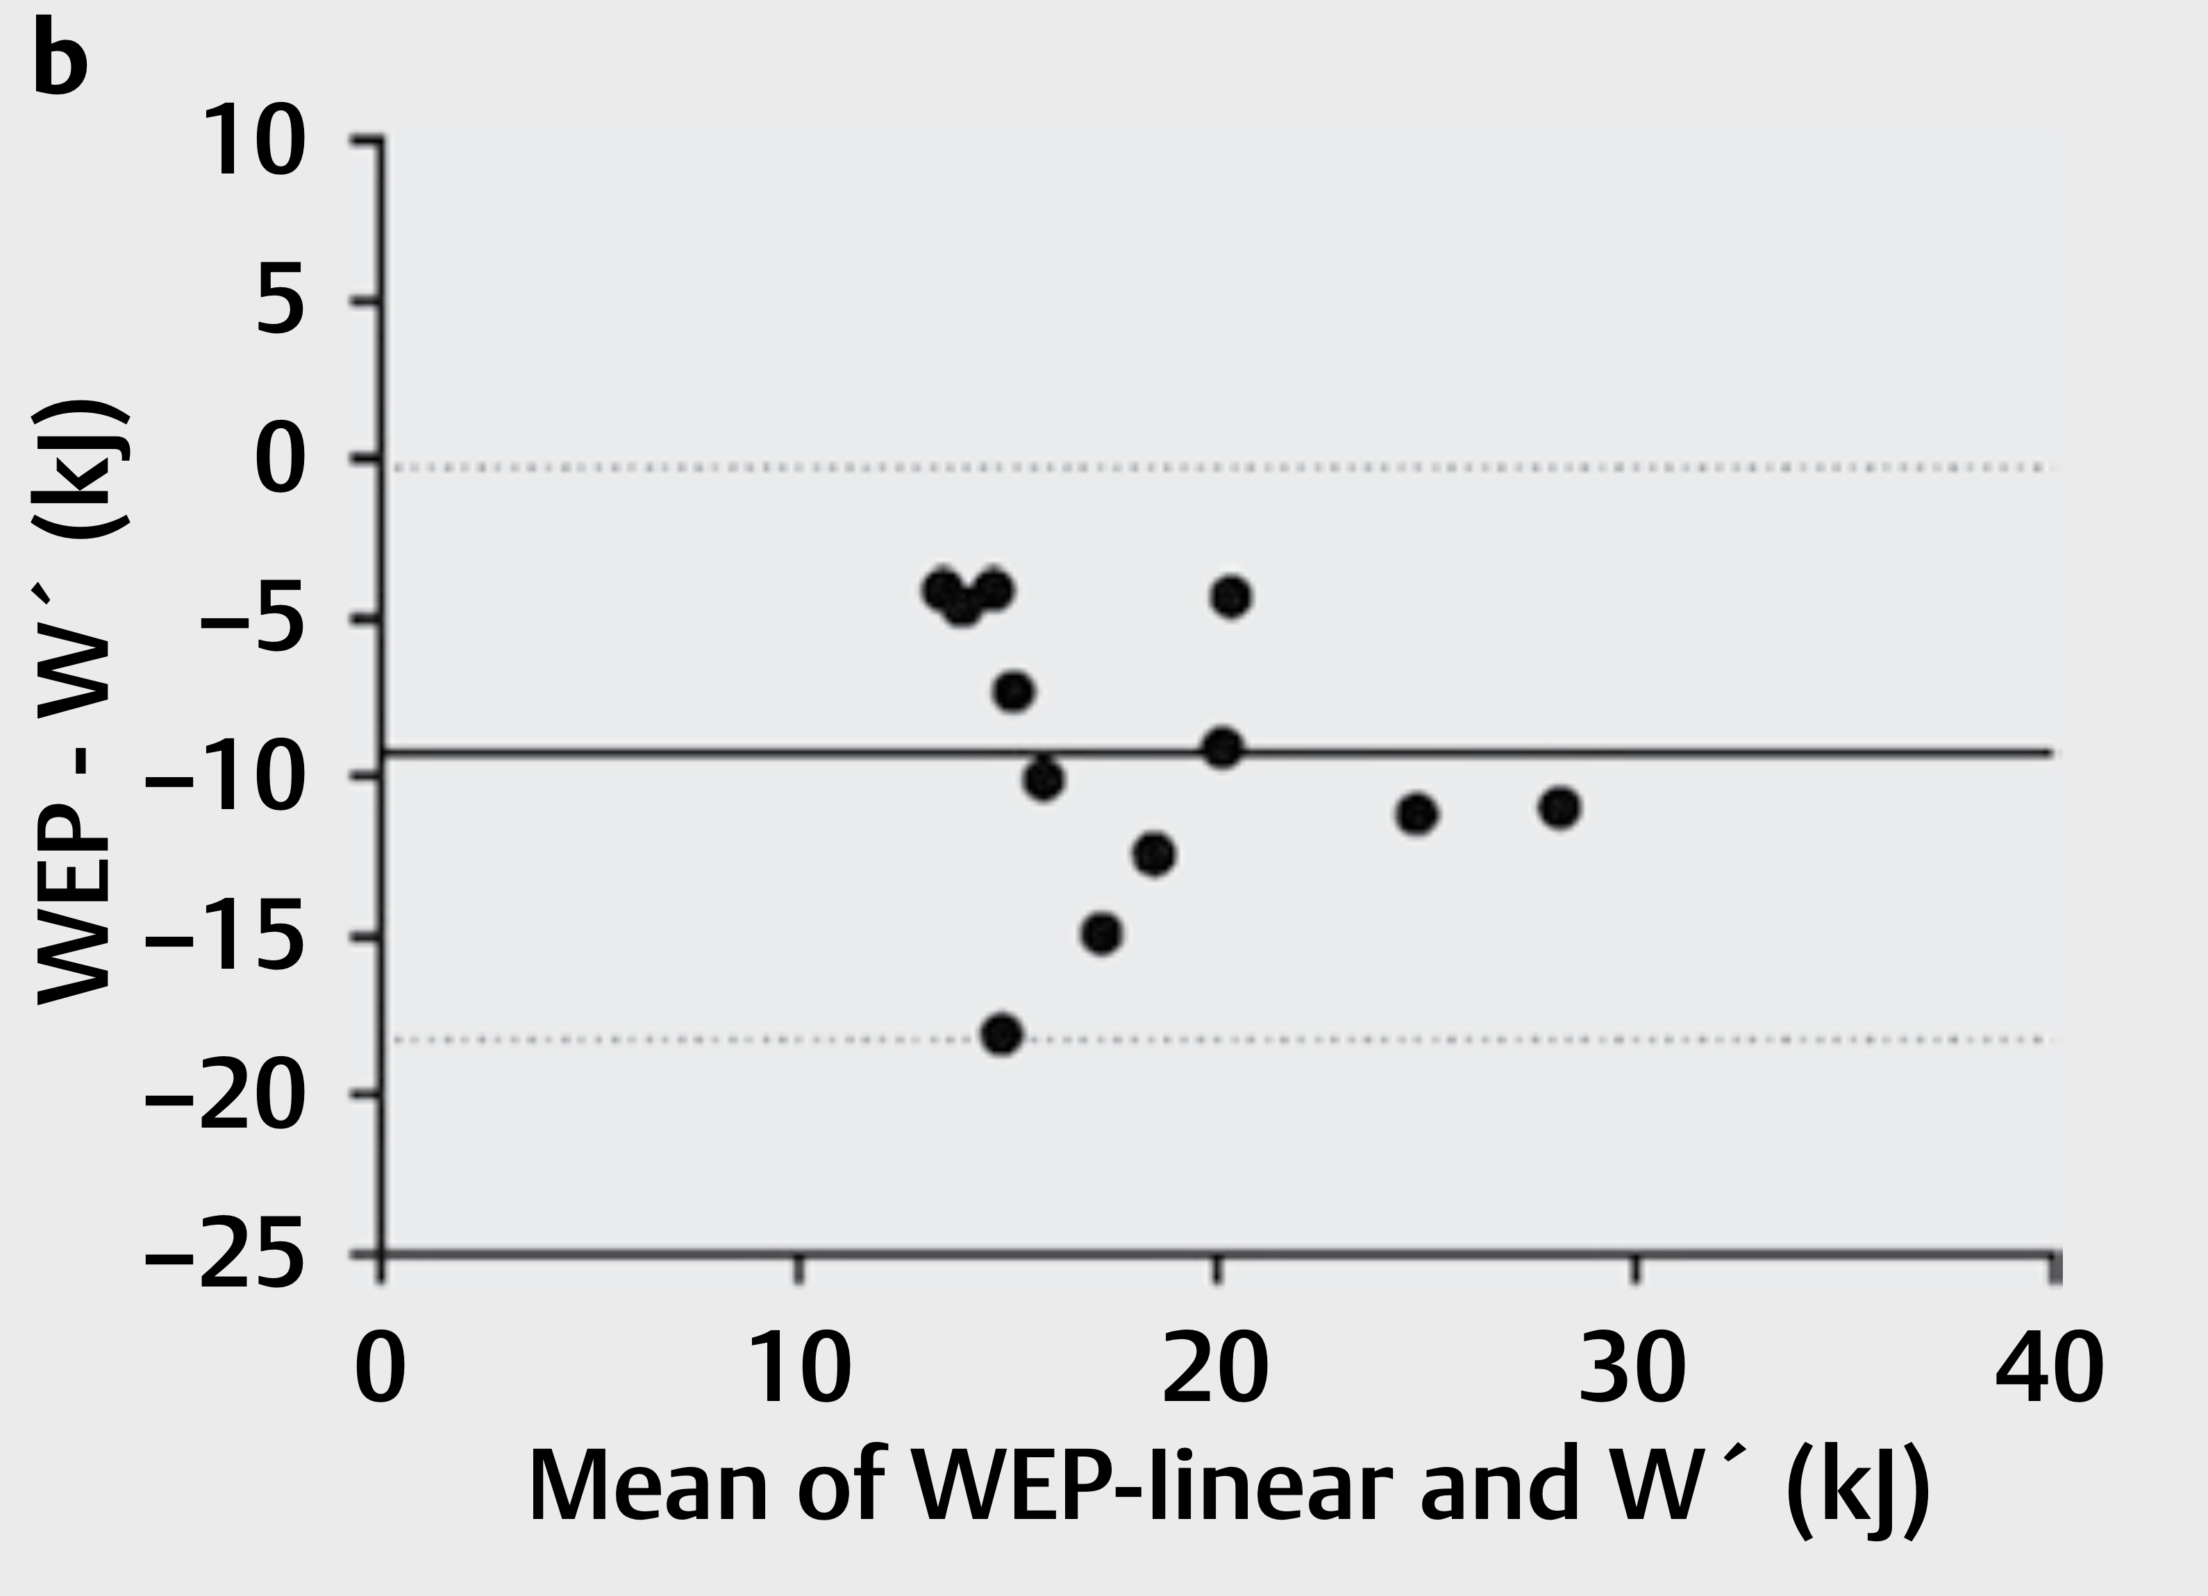
Notes:
Wright et al. (2017) Int J Sports Med – Fig. 2b

Slide 9
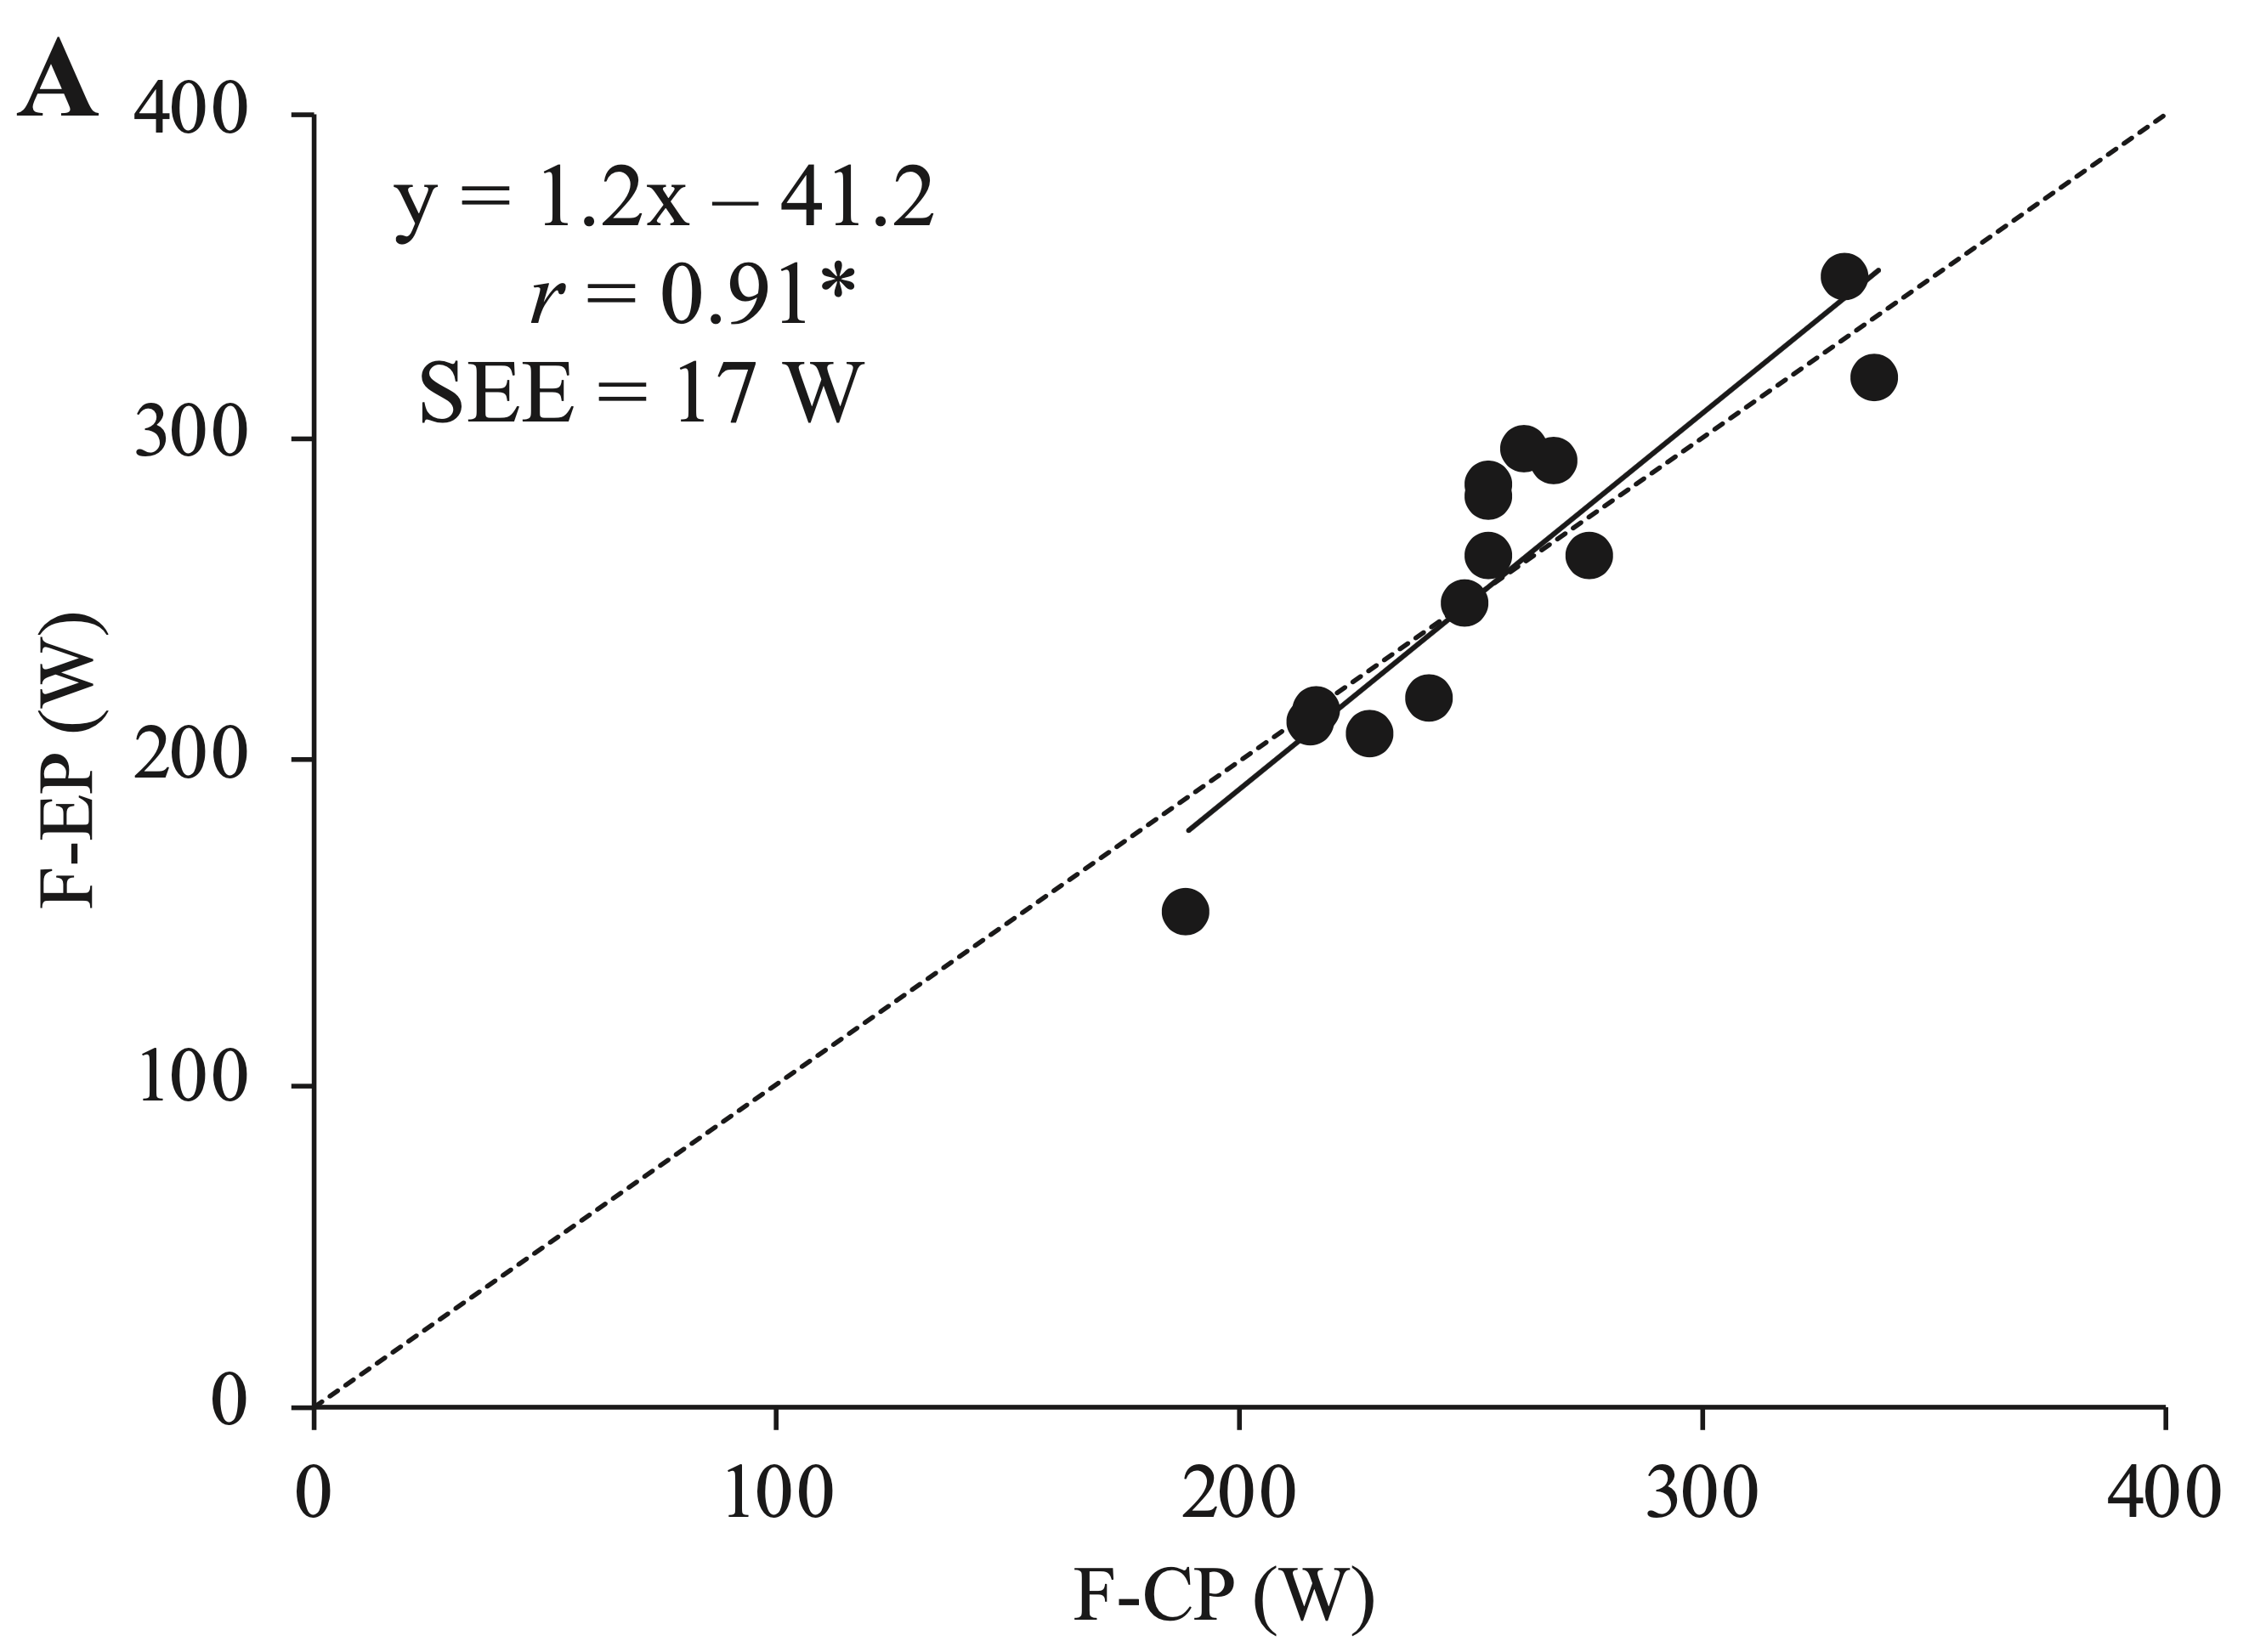
Notes:
Clark et al. (2019) Med Sci Sports Exer – Fig. 3a

Slide 10
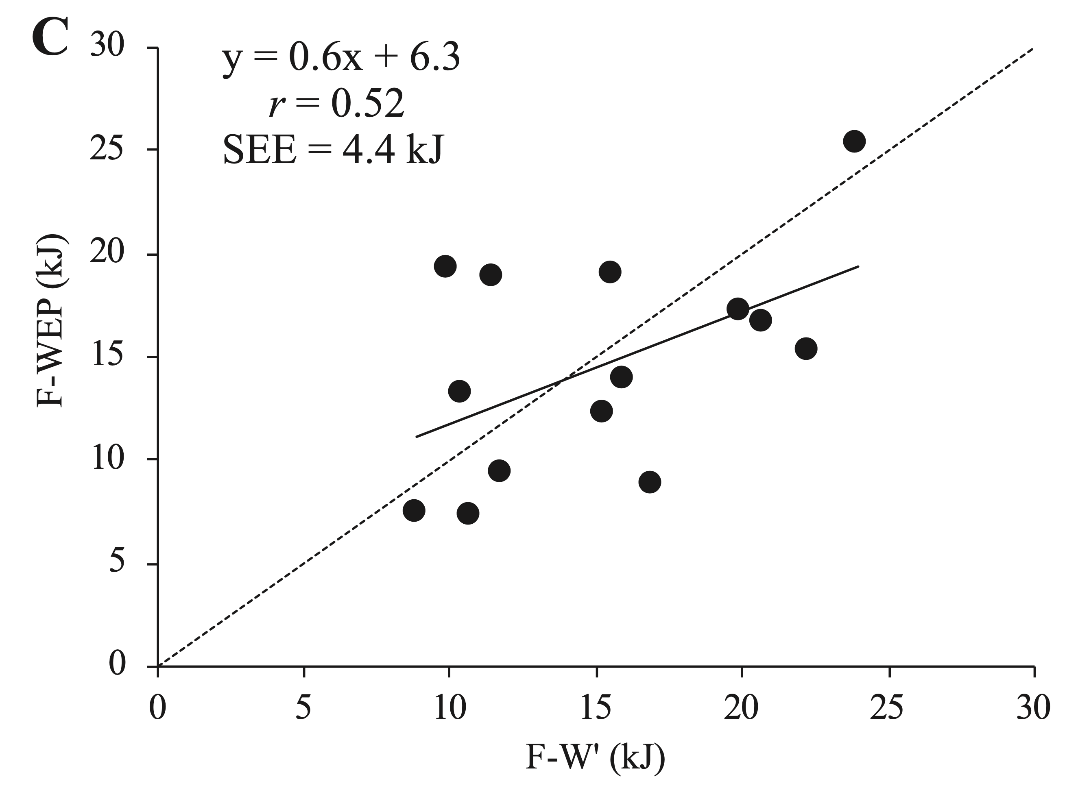
Notes:
Clark et al. (2019) Med Sci Sports Exer – Fig. 3c

Slide 11
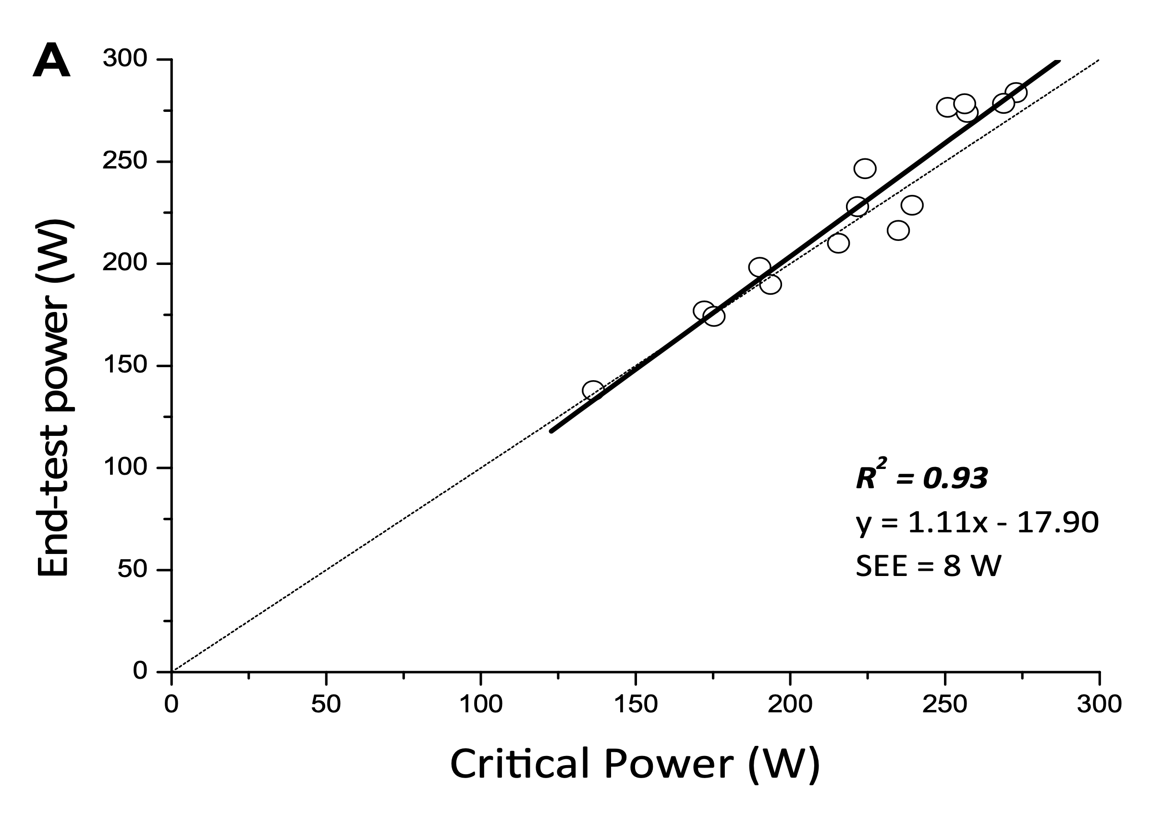
Notes:
Goulding et al. (2021) Eur J Appl Physiol – Fig. 2a (upright)

Slide 12
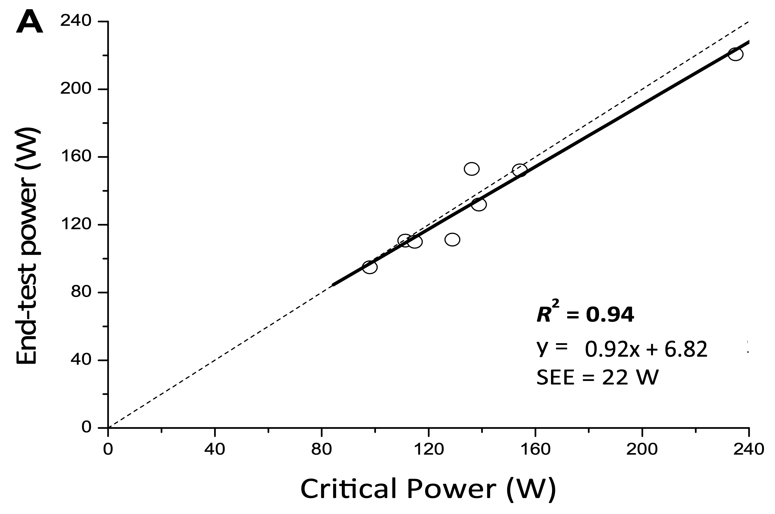
Notes:
Goulding et al. (2021) Eur J Appl Physiol – Fig. 4a (supine)

Slide 13
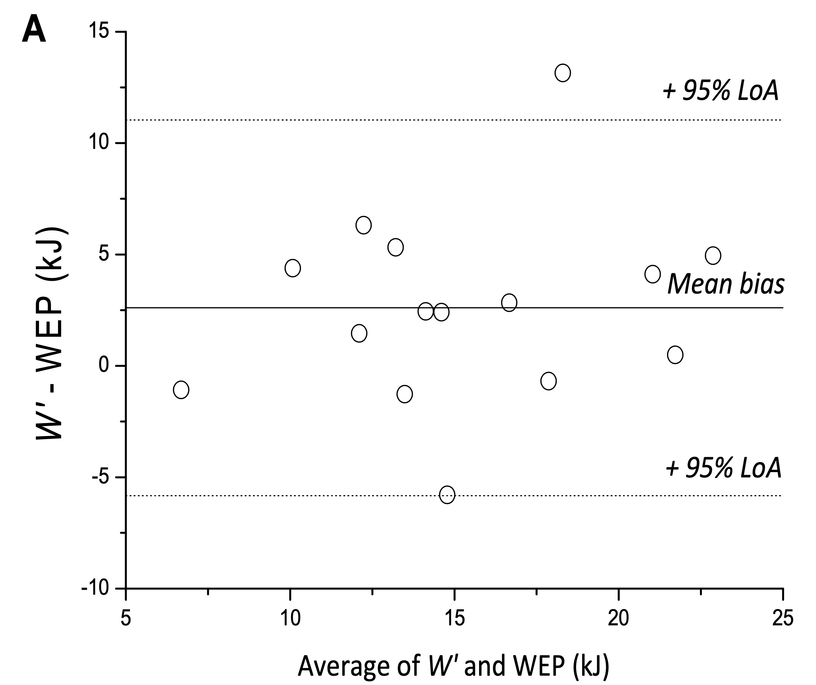
Notes:
Goulding et al. (2021) Eur J Appl Physiol – Fig. 3a (upright)

Slide 14
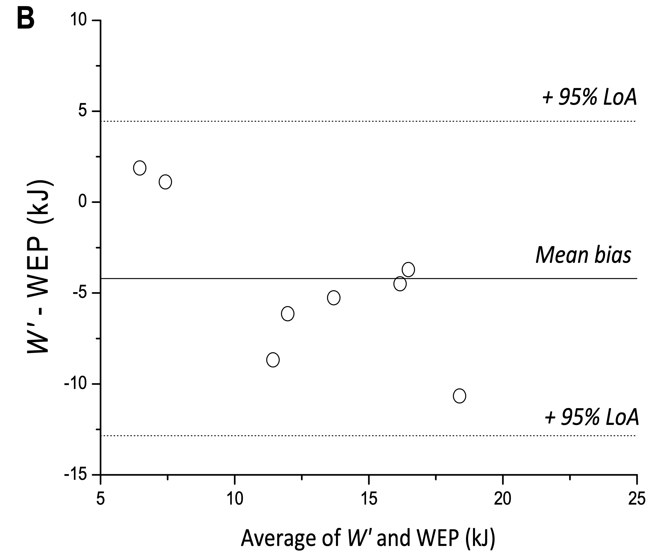
Notes:
Goulding et al. (2021) Eur J Appl Physiol – Fig. 3b (supine)

